Slide 1




Trường Tiểu học Vinh Quang
NhiÖt liÖt chµo mõng quý thÇy c« gi¸o
VỀ DỰ GIỜ SINH HOẠT CHUYÊN MÔN
LỚP : 5A
MÔN : TIẾNG VIỆT
Người thực hiện: Phạm Thị Lan

Slide 2



Slide 3
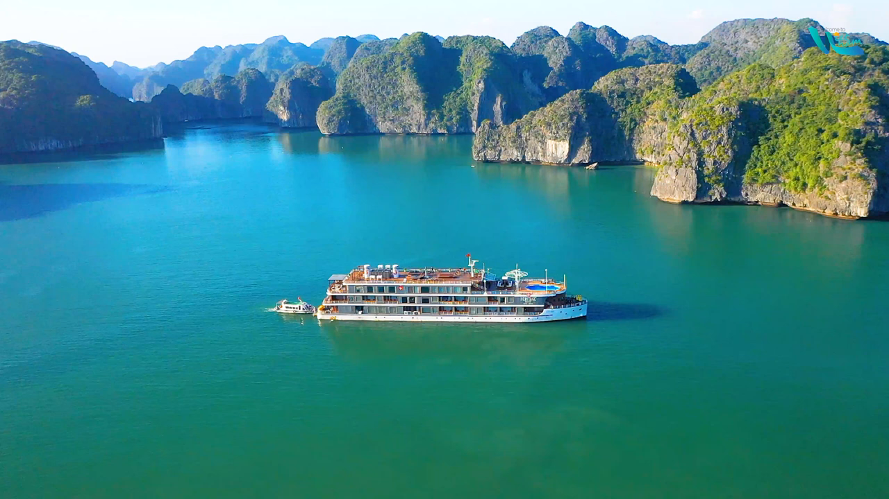

Slide 4


Em hãy giới thiệu cảnh đẹp vịnh Hạ Long?

Slide 5

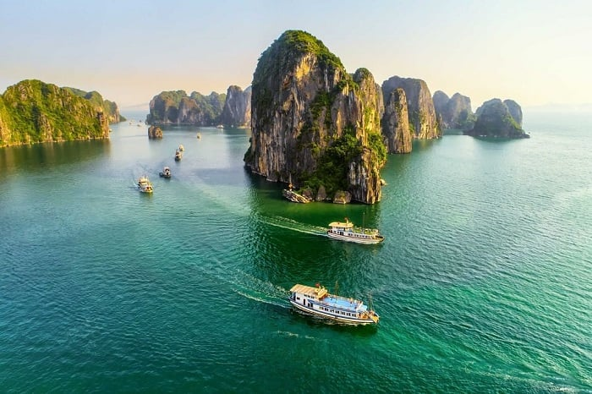
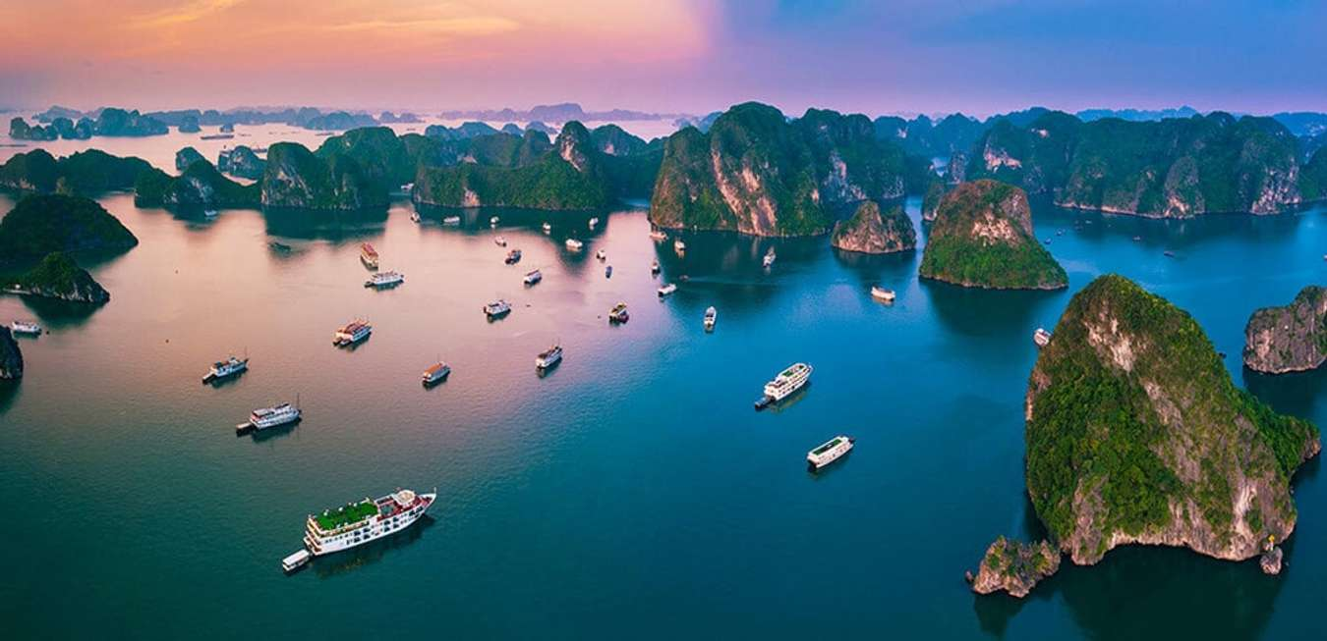
Quê hương Việt Nam chúng ta thật nhiều cảnh đẹp, phong phú. Mỗi nơi mang vẻ đẹp đặc trưng của từng vùng. Bài đọc “Những hòn đảo trên Vịnh Hạ Long” đã miêu tả vẻ đẹp kỳ thú của những hòn đảo, đầy sống động và có những câu chuyện sự tích huyền bí.

Slide 6






Slide 7


2024/11/14

Slide 8


Theo em, bài đọc được chia làm bao nhiêu đoạn?
Bài đọc được chia làm
4 đoạn

Slide 9




Luyện đọc từ khó:
ngăn khơi với lộng
phơi lưới
nối mặt biển với chân trời
Ông lão trầm tính
lúc neo thuyền

Slide 10

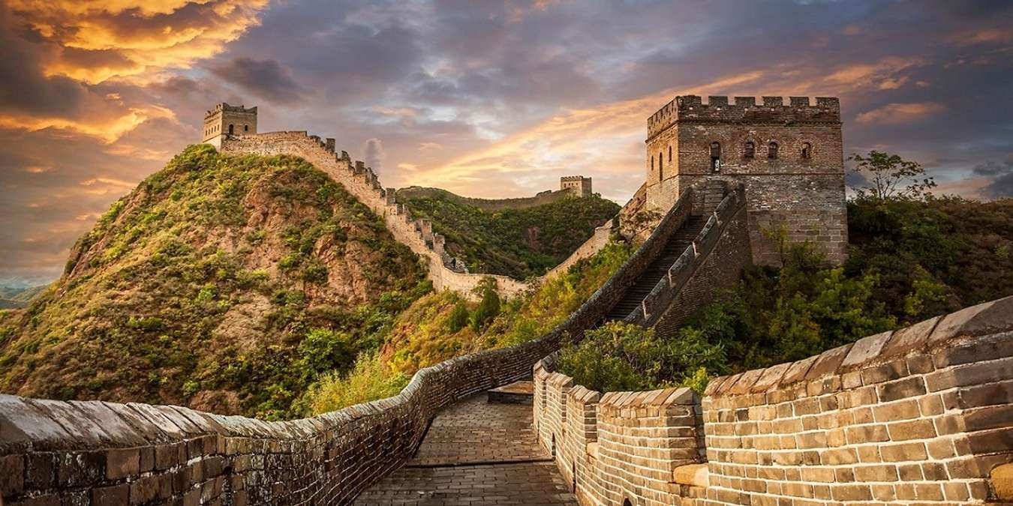


Trường thành
Bức thành dài và vững chắc. Khơi: vùng biển xa bờ.

Slide 11


Slide 12

Bài đọc cho thấy vẻ kì thú của những hòn đảo trên vịnh Hạ Long. Mỗi hòn đảo lại mang một dáng hình, vẻ đẹp riêng và chúng được xếp đặt vô cùng đặc sắc. Qua bài đọc, ta càng thêm tự hào trước thắng cảnh của đất nước Việt Nam.

Slide 13
Luyện đọc
diễn cảm

Slide 14
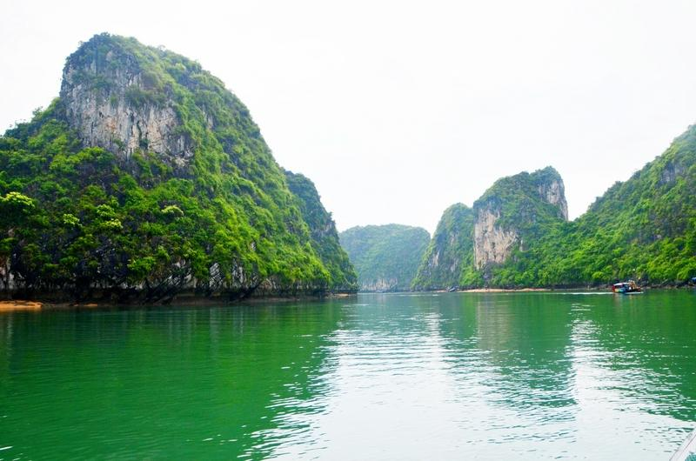

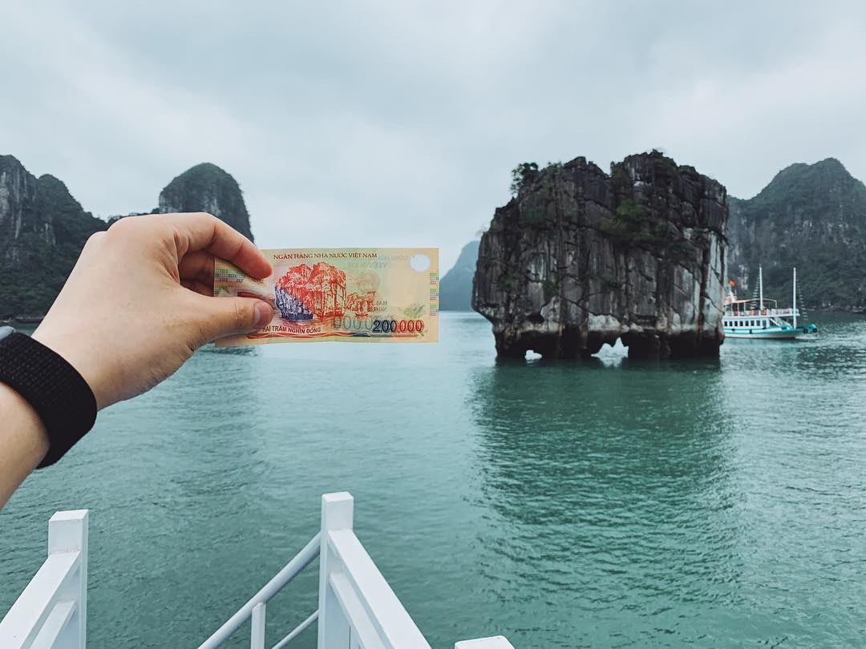
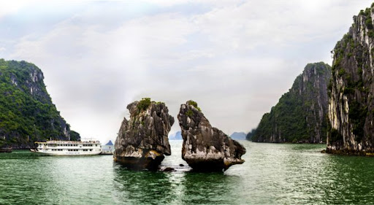
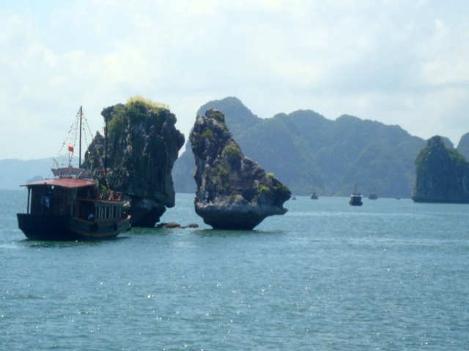
Các hòn đảo đẹp ở Vịnh Hạ Long

Slide 15

Hòn Đầu Người

Slide 16
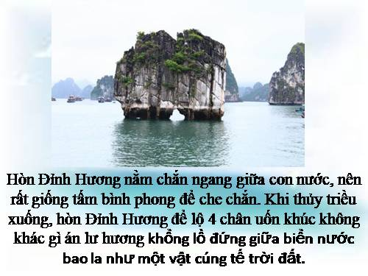

Hòn Đỉnh Hương nằm phía tây nam hang Đầu Gỗ, nằm ngay sát với hòn Chó Đá. Hiện nay hình ảnh Hòn Đỉnh Hương được in trên tờ tiền 200.000 vnđ
Hòn Đỉnh Hương.

Slide 17
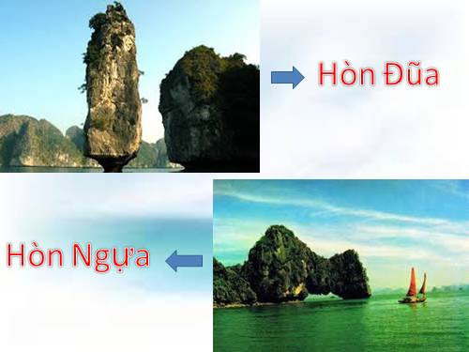
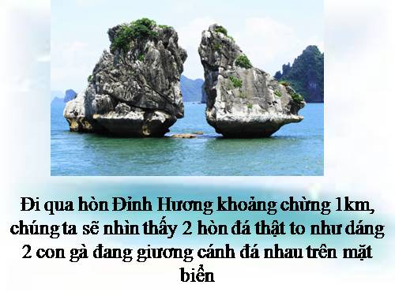


Slide 18
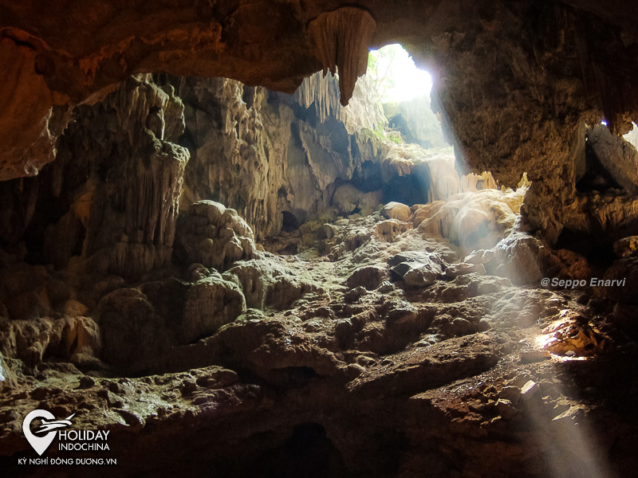
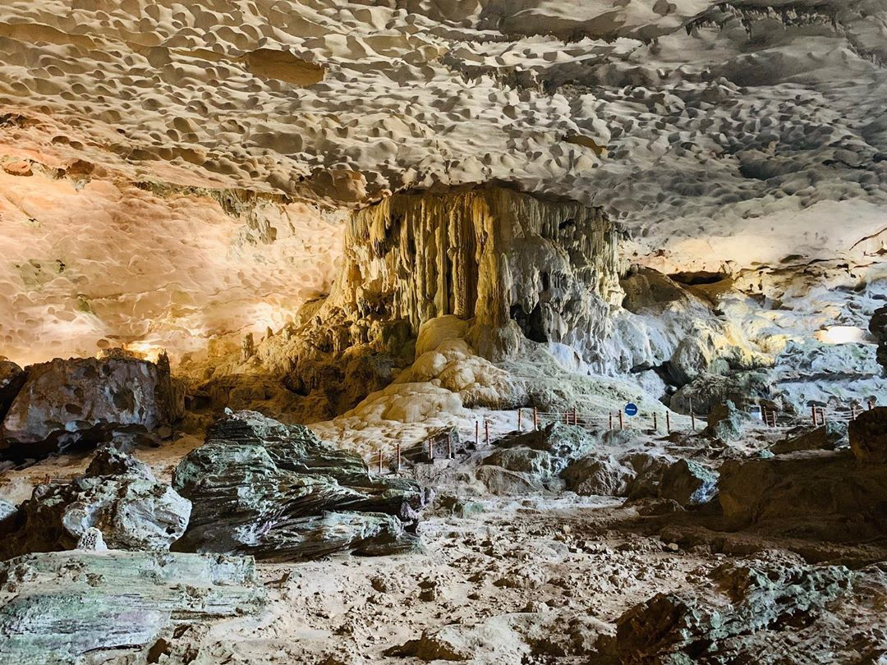
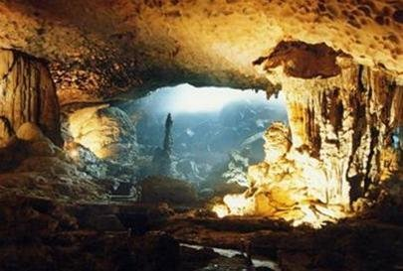
Các hang động đẹp.

Slide 19
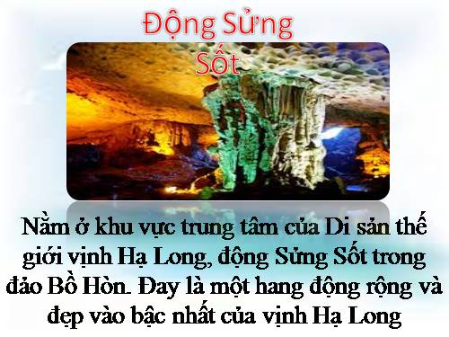
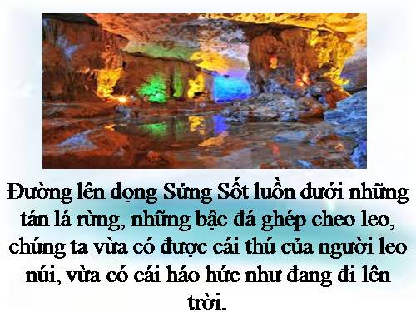
Động Sửng Sốt.

Slide 20

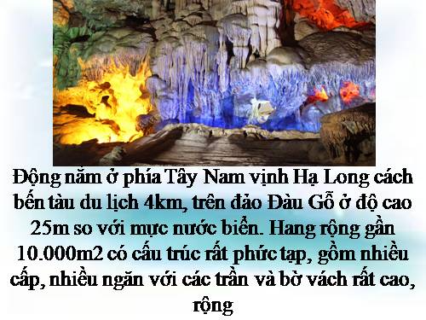
Động Thiên Cung.

Slide 21


Slide 22
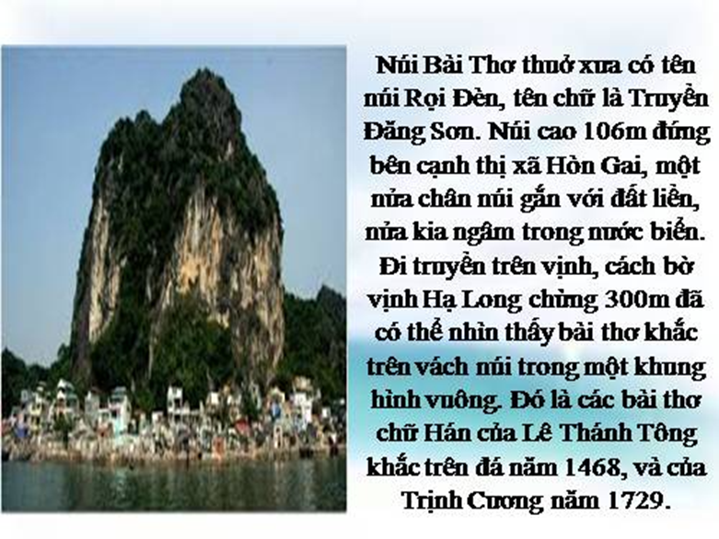
Núi Bài Thơ.

Slide 23
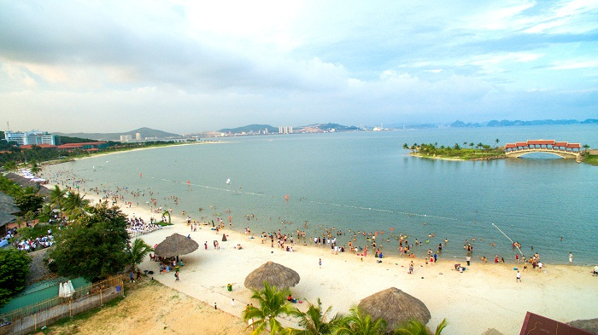
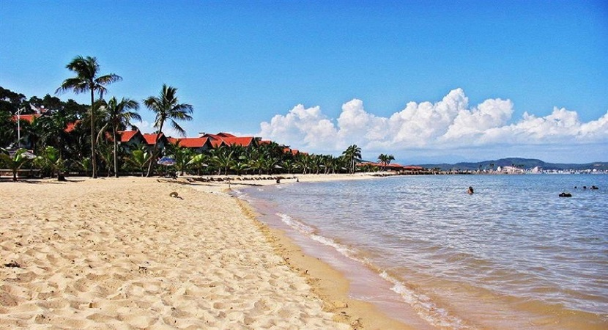
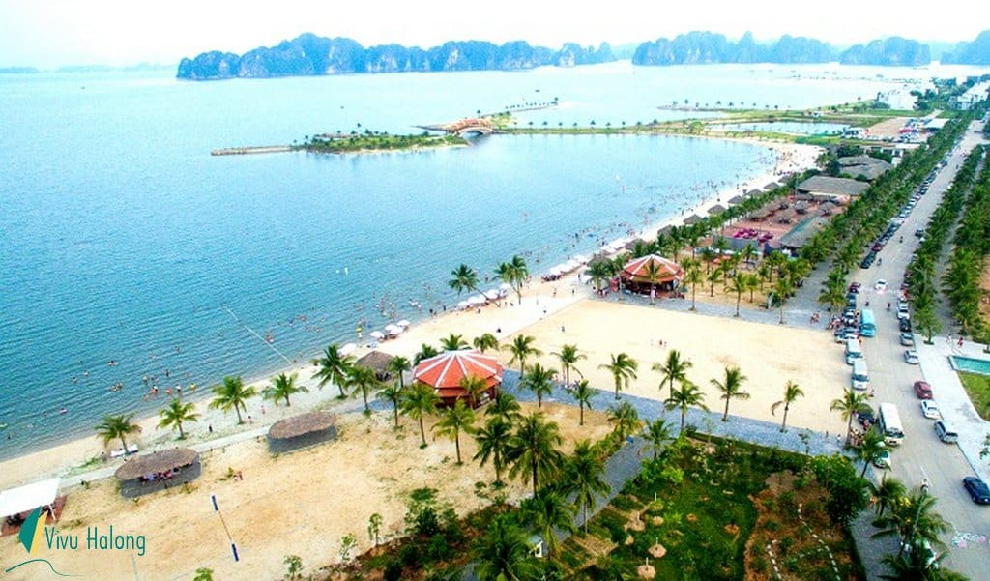
Bãi tắm Tuần Châu.

